Slide 1
مَركَزُ التَّربِيَّةِ الدّينِيَّة رهبانية القلبين الأقدسين
يُقَدِّمُ كِتابَ الأساسيّ الرّابع

Slide 3
اللِّقاءُ الخامس
إبراهيم وإسحق

Slide 5
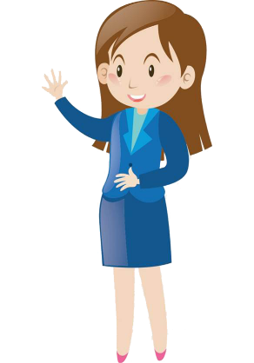
سلام المسيح أصدِقائي...
بلقاءْنا اليوم رح نكفي قصّة ابراهيم ونشوف شو صار مع ابنو اسحق...
رَكْزوا معي
وسمَعوني واشتغلوا منيح!

Slide 6
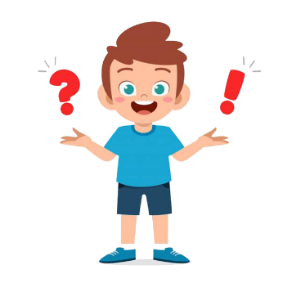
شو راح نكتشف بهاللقاء؟
نكتِشف إنّو وقت نْحِبّ الله من كِل قَلِبْنا ونوثَق فيه،
مِنقدّملو كِل شي منِملكو

Slide 7
مين بيَعْرِف مين هوِّي اسحَق؟

Slide 8
هوي إبنو لإبراهيم

Slide 9
برافو

Slide 10
وهلّق خلّونا نشوف شُو بيقُول الكْتِاب المُقَدّس عن إبراهيم و إبنو اسحق!

Slide 11
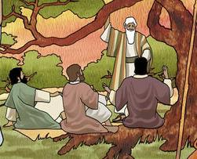
كان إبراهيم قَاعِد قِدَّام بِابْ الخَيْمِة عَ طَقّة الظُّهر، اطَلَّعْ وشَافْ 3 رْجِال واقفِينْ عَلى مَسافة قريبة منّو، قام تَيْلاقيُن وسَلَّمْ عليُنْ وسَجَدلُنْ للأرض
الله يعد إبراهيم بابن

Slide 12
وقال لواحَد مِنُّنْ
خلْلِيني جِبِلْكُن مَيّ تَتْغَسْلوا إجْرَيْكُنْ وتِرْتاحُوا تَحْت الشَجَرَة ، وتاكْلُوا شِي يِسْنُد قَلِبْكُن، بَعْدَيْن روحُو والله مَعْكُنْ، لأنّو مِشْ بالصِدْفِة جيتُوا لَهَون".

Slide 13
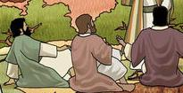
قَالُولُوا:
عمُول مِتِلْ
ما قِلتْ
قَالُولُوا :"عمُول مِتِلْ ما قِلتْ". حَضَّرْلُنْ إبراهيم أَكِلْ وأَكَلُوا، وقالولوا : "وين سارَة مَرتَك ؟"
حضَّرْلُنْ إبراهيم أَكِلْ وأَكَلُوا،

Slide 14
جُوّا بالخَيْمِة"،
سألوه:
وين سارَة مَرتَك ؟

Slide 15
قالولوا
رَح منِرجَع مِتِلْ هالوَقِتْ بعد سِنِة، ورَحْ بيكُون لسَارَة وَلَدْ".
:
"كِانِتْ سَارة وَرَا باب الخَيّمِة عَمْ تِتْسَمَّع ، وصَارِتْ تِضْحَكْ

Slide 16
قال الرَّبّ لإبراهيم
"لَيْشْ ضِحْكِتْ سَارَة،
في شِي الله ما بيِقْدَرْ عَلَيْه، بسّ إرجَعْ مِتِلْ هالوَقِتْ رَحّ بِتْكُون سَارَة جِابِتْ صَبِي".
نَكَرِتْ سَارَة وقالِت: "مَا ضْحِكِتْ". لأنَّا خافِت.
قَلْلا :"بَلا ضْحِكتي".

Slide 17
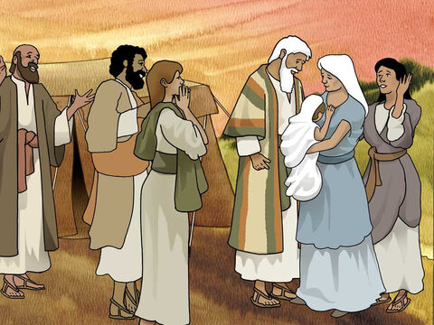
إيمان إبراهيم وتقدمة اسحَق
جابت سارة ولد وإبراهيم الخِتْيَار صَار بَيّ وصَارْ عِنْدُو إبِن يِوَرْتُو وسَمَّاه إسْحَق.

Slide 18
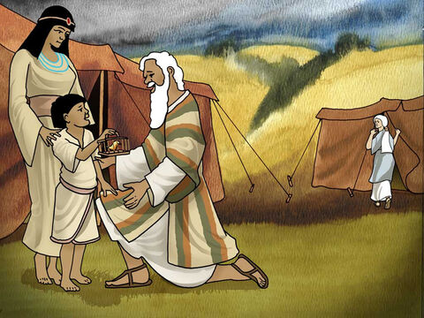
كِبِرْ إسحَق وصَارْ شْاب

Slide 19
بِيَومْ مِنْ الإيامْ حَبْ الله يِمْتِحِن إيمان إبراهيم، قلْلُو
يا إبراهيم
لبّيك!
خودْ إبْنَك الوحيد، يلْلِي بِتْحِبُّو، إسحَق وقَدِّمْلِي يِاه ذَبيحَة على الجَبَلْ يلْلِي رَحْ دِلَّك عليه.

Slide 20
تِانِي يَوْم بَكّير حَمَّلْ إبراهيم الحَطَبْ عَ الحِمارْ وأخَدْ مَعو تْنَيْن مِنْ الخَدَمْ وراح هُوّي وإِبْنُو إسحَق للمَكِان يلْلِي دَلّلو عْلَيْه الله ؛ وبَعْد 3 إيام صَارْ الجَبَل قِدَّامُنْ..

Slide 21
وبَعْد 3 إيام صَارْ الجَبَل قِدَّامُنْ..
تَرَكْ إبراهيم الحِمَار
مَعْ الخَدَمْ وقَلْلُن:
ضَلْلوا إِنْتُو هَوْن، أنا والصَبي رايْحِينْ نْصَلّي ونِسْجُد وبَعْدَيْن منِرْجَع.

Slide 22
حَطْ إبراهيم الحَطَبْ عَلَى كتِاف إِسْحَق إِبْنُو وأخَد بإيدُو النّارْ والسّكين ومِشْيُوا سَوا. بَعْد شوَيْ قلْلُو إسحق:
يا بَيّي، مَعْنَا النار ومَعْنَا الحَطَبْ، بَسْ وَيْن الحَمَلْ يلْلِي بَدْنَا نْقَدْمو لِلرَّبْ ؟"

Slide 23
جاوبو إبراهيم:
الله هوِّي بيدَبِّرْ الحَمَلْ يا إبني"
وضَلْلُوا ماشْيين
سَوَا.

Slide 24
لمَّا وِصْلُوا عَمَّرْ إِبْرَاهيم مَذْبَحْ، ورَتَّبْ الحَطَبْ على المَذْبَح، ورَبَطْ إِبْنُو إِسْحَق وحَطّو فوق الحَطَبْ؛ مَدّ إيدُو تَ يِاخُد السِّكين، بِها اللَّحْظَة سِمِع صَوْت مَلاك الرَّب عَم بيقلْلُو
إصْحَ تِإْذِي الصَّبِي ؛ هَلَّقْ عرِفت قَدّيش إيمانَك كْبير وقَدَّيْشْ بِتُوثَقْ فِيِّي، حَتَّى إِبْنَك الوَحِيدْ ما بْخِلْتْ فيه عْلَيّي."

Slide 25
شاف إبْراهيم كِبِشْ، قرونُو عِلْقانِه بالشَّوك والعِلَّيق

Slide 26
أخَدْ إبْراهيم الكِبِشْ وحَطُّو عَ المَذْبَحْ مَحَلْ إبنو إسحق وقَدَّمُو لِلرَّبّ

Slide 27
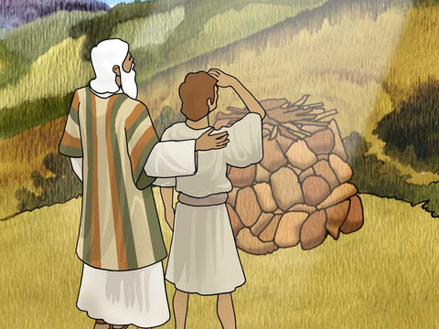
ورِجِعْ إبْراهيم وإِسْحَق لَعِنْد الخَدَمْ وبَعْدَيْن راحوا سَكَنُوا بِضَيْعَة إِسْمَا بِئِرْ سَبِعْ.

Slide 28
من بَعد ما سْمعنا هالقِصّة، جَرْبُو يا أصدقائي عملُو هالتَّمارين

Slide 30
خطأ
إبنه
صح
خطأ إثنين
صح
صح

Slide 32
تحبّه
إبنك
محرقة
الموريّا
الجّبال

Slide 33
وهلّق خلّينا كِلنا سَوا نقول هالعبارة يلي لازم نتذكّرها و تنحفر بقلوبنا

Slide 34
وهيدا الفِعل يلَّي بدّي ياكُن تعيشُوه هالأسبوع!

Slide 35
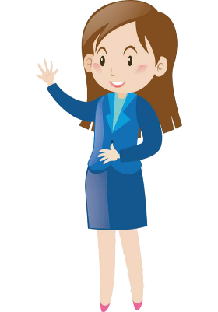
وما تنسوا هالأسبوع تعيشوا هالقصد
اًصلّي على نيَّة كلّ ثُنائيّ ليسَ عندَهُ أولادٌ بعد ....

Slide 36
ومنختُم لِقاءْنا اليَوم بِهالصّلاة وهالتّرنيمة!

Slide 39
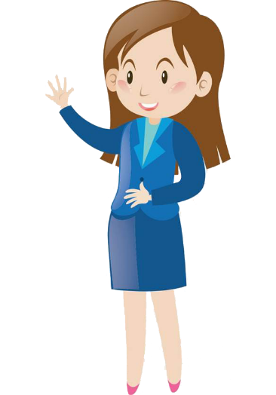
باي باي، إلى الأسبوع القادم.

